Slide 1
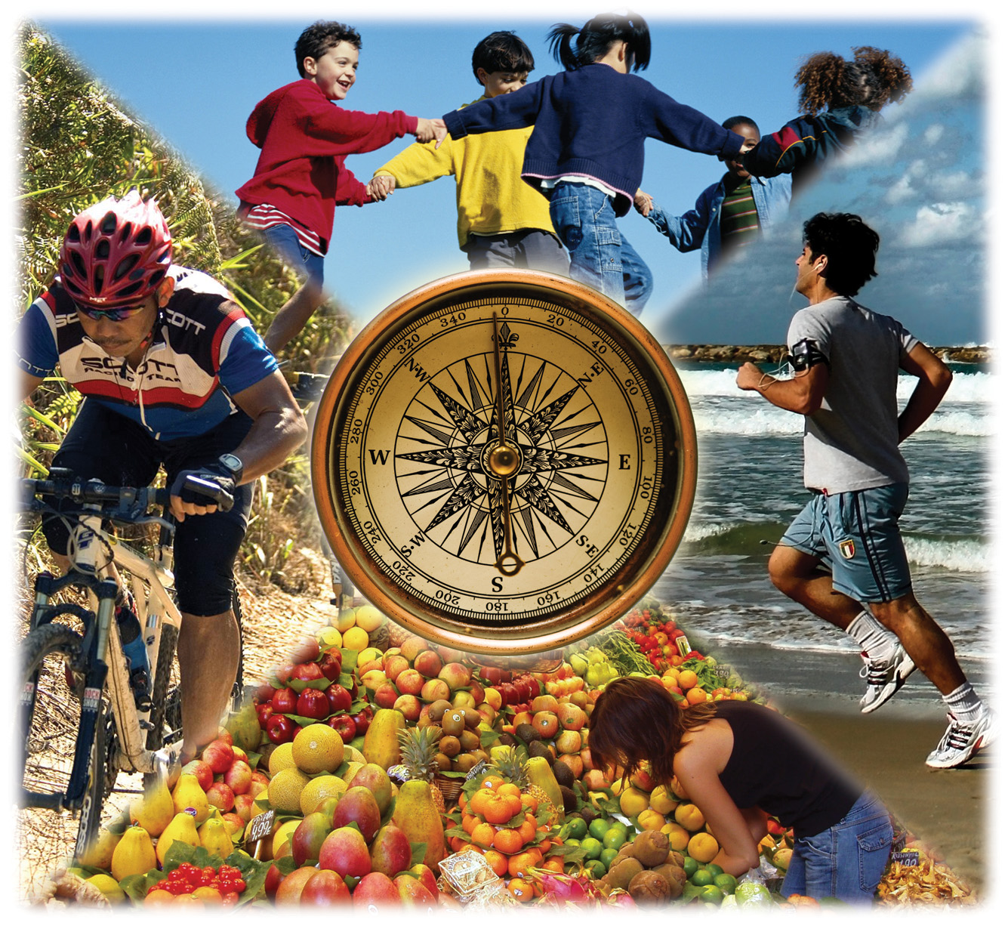
SESIÓN UNA
Orientación

Slide 2
ORDEN DEL DÍA
OBJETIVOS DE LA SESIÓN
Repasar las sesiones de capacitación de la Resident Leadership Academy, incluido el apoyo a un Proyecto para mejorar la comunidad.
Repasar las tendencias en obesidad y enfermedades crónicas relacionadas con la obesidad en Estados Unidos y comprender cómo varían los índices según la cultura, los ingresos y el lugar.
Analizar el entorno y los resultados en salud a nivel de los vecindarios y sentar la base para estrategias de prevención para el entorno en comunidades de mucha necesidad.
Bienvenida
Antecedentes de la Resident Leadership Academy
Presentaciones
La visión de la Resident Leadership Academy
La obesidad como crisis de salud pública
El desarrollo de una mejor salud
Las tendencias de la obesidad y las enfermedades relacionadas a la obesidad
Cómo abordar la obesidad y apoyar a todos los individuos
Actividad interactiva
Fotos de la comunidad: ¿Qué hay mal en esta imagen?
Receso
¿Por qué se debe abordar la enfermedad crónica con este enfoque?
Lecciones aprendidas: cambiar a un enfoque sin complicaciones para facultar a
las comunidades
Conversación para fomentar la creación de un equipo
Conclusión

Slide 3
“FOMENTAR UNA MEJOR SALUD”
Condado de San Diego

Slide 4
“FOMENTAR UNA MEJOR SALUD”
temas claves
Formar un sistema mejor
Apoyar las elecciones saludables
Perseguir cambios en las políticas a favor de un entorno saludable
Cambiar la cultura interna

Slide 5
LIVE WELL SAN DIEGO! – una INICIATIVA de 10 años
SEGURO
PRÓSPERO
SALUDABLE

Slide 6
COMMUNITIES PUTTING PREVENTION TO WORK (CPPW)
Crear comunidades más saludables a
través de enfoques sustentables, probados
y basados en la población, tales como los sistemas de políticas de base amplia y cambios en las organizaciones en comunidades y escuelas.

Slide 7
Healthy Works: 16 Intervenciones de la CPPW ($16M)
Lugares saludables
ampaña de comunidades saludables
Desplazamientos diarios en forma activa
Rutas seguras hacia la escuela
Planificación regional a favor de la salud
Predicción de los impactos sobre la salud
Escuelas saludables
Comidas escolares saludables
Caminos seguros hacia la escuela
Bienestar escolar
Jardines escolares y comunitarios
Alimentos saludables
Fresh Fund (fondo para adquirir el doble de alimentos frescos)
Huertos escolares y comunitarios
Regional Food Hub (centro regional de acopio de alimentos)
Proyecto People’s Produce
Comidas escolares saludables
RESIDENT LEADERSHIP
ACADEMY ($400K)
Desarrollar y facilitar el programa de
liderazgo en 4 comunidades objetivo.
Implementar 4 Proyectos para mejorar la
comunidad (PMC) a fin de mejorar la
seguridad pública, el entorno de actividad
física y/o el entorno alimenticio en cada
comunidad objetivo.

Slide 8
RESIDENT LEADERSHIP ACADEMY
Healthy WorksSM / Communities Putting
Prevention to Work (CPPW)

Slide 9
RESIDENT LEADERSHIP ACADEMY
Community Health Improvement Partners (CHIP):
un facilitador de la iniciativa Healthy Eating Active Communities
15 años de experiencia en la salud pública de base comunitaria; ex-director de asuntos gubernamentales y asociaciones comunitarias para un hospital local sin fines de lucro
LOGROS
aumentar el compromiso cívico en la región sur; ciudades de San Diego, limitar la disponibilidad de alcohol y mejorar las oportunidades de actividad física en las comunidades de mucha necesidad.
7 años de experiencia en la salud pública de base comunitaria; amplia experiencia en justicia ambiental.
LOGROS
influir en la separación de los usos industriales y residenciales de las tierras en National City; movilizar a las voces locales para ejercer influencia en los legisladores para implementar estrategias a fin de reducir la contaminación de vecindarios marginados.
Desarrolladores del plan de estudio y capacitadores:
Dana Richardson
Yeni Palomino

Slide 10
Presentaciones
Conozca a sus capacitadores…
Conozca a su contratista comunitario
Conozca a aquellos que aportaron fondos para que se lograra esta capacitación
Ahora, conozcámonos nosotros…

Slide 11
Presentaciones
Diga su nombre
Cuánto tiempo ha vivido en su vecindario
Comente algo que le gusta de su vecindario y algo que le gustaría mejorar
Diga si tiene experiencia en liderazgo y/o participación en la comunidad

Slide 12
RESIDENT LEADERSHIP ACADEMY
Visión del proceso
Sesiones de la RLA
Sesión almuerzo
Presentación de la comunidad/Plan de acción
Sesión de evaluación
Implementar el plan de acción juntos

Slide 13
Módulos de capacitación de la RLA

Slide 14
DEBATE ABIERTO
¿Qué necesitamos para formar un equipo eficaz?
Liderazgo de calidad se trata de tener gran ética, comunicación honesta, confianza y compromiso demostrado
¿Qué cosas claves requieren en forma individual para que nosotros formemos una relación de trabajo que sea UNIDA y se base en la CONFIANZA?
¿Cómo deberíamos comunicarnos entre nosotros para asegurar la participación durante las 14 semanas?

Slide 15
Las diferencias entre los roles de los capacitadores y los facilitadores de aprendizaje
 | CAPACITADOR | FACILITADOR DE APRENDIZAJE
ROL | Experto | Experto y guía
ENFOQUE | Impartir conocimiento y habilidades | Proveer el entorno para el auto-descubrimiento del conocimiento y las habilidades
DEBE COMUNICAR | su dominio completo, “el que sabe cómo hacerlo mejor” | aliento para que los participantes compartan sus experiencias y conocimientos
SE ASUME QUE | un capacitador es la persona con el conocimiento y la experiencia | tanto los capacitadores como los aprendices poseen conocimiento y experiencia
SE BASA EN | la transferencia directa del conocimiento a través de impartición de temas, preguntas y respuestas, y técnicas similares | la participación activa de los aprendices: reflexiones, debates en base a la experiencia, compartir ideas, explorar alternativas
Fuente: Marti Roach, MSW, Certified Top Facilitator, www.strategicfacilitation.com

Slide 16
Obesidad: una crisis en la salud pública
¿Las elecciones individuales conducen más a la obesidad que el entorno que nos rodea?
¿SÍ O NO?

Slide 17
Obesidad: una crisis en la salud pública
Definiciones
Índice de masa corporal (IMC):
Una medida de peso de un adulto en relación con su altura, específicamente el peso del adulto en kilogramos dividido por el cuadrado de su altura en metros
Obesidad: IMC de 30 o superior.

Slide 18
Obesidad: una crisis en la salud pública
Tendencias de obesidad en adultos estadounidenses entre 1985 y 2009
En 1990, 10 estados tuvieron una frecuencia de casos de obesidad inferior al 10% y ningún estado tuvo una prevalencia igual o superior al 15%.
Para 1999, casi diez años después, ningún estado tenía una frecuencia de casos inferior al 10%, dieciocho estados tuvieron una frecuencia de obesidad de entre 20-24%, y ningún estado tuvo una prevalencia igual o superior al 25%.
En 2009, casi veinte años después, sólo un estado (Colorado) y el Distrito de Columbia tuvieron una prevalencia de obesidad inferior al 20%. Treinta y tres estados tuvieron una prevalencia igual o superior al 25%; 9 de estos estados (Alabama, Arkansas, Kentucky, Louisiana, Mississippi, Missouri, Oklahoma, Tennessee, y West Virginia) tuvieron una prevalencia de obesidad igual o superior al 30%.

Slide 19
BRFSS, 1985 (*IMC ≥30, o ~ 30 lbs. de sobrepeso para una persona de 5’ 4”)
Tendencias de obesidad* entre adultos estadounidenses
Notes:
Even for those individuals in the audience who have seen these slides before, they present a compelling argument for the need to act.
The maps present the per cent of obese adults in all states – with darker blues representing higher rates of obesity.
25 years ago, there were only a few states in which greater than 10% of the adult population was obese.
Watch as the percent of obese adults increases in every state.
Higher obesity rates were initially clustered regionally in the Mid West and South – but the higher rates have quickly spread across the country.
In 1997, additional colors had to be added to the maps because of the continued increase in obesity.

Slide 20
BRFSS, 1990 (*IMC ≥30, o ~ 30 lbs. de sobrepeso para una persona de 5’ 4”)
Tendencias de obesidad* entre adultos estadounidenses

Slide 21
BRFSS, 1995 (*IMC ≥30, o ~ 30 lbs. de sobrepeso para una persona de 5’ 4”)
Tendencias de obesidad* entre adultos estadounidenses

Slide 22
BRFSS, 2000 (*IMC ≥30, o ~ 30 lbs. de sobrepeso para una persona de 5’ 4”)
Tendencias de obesidad* entre adultos estadounidenses

Slide 23
BRFSS, 2005 (*IMC ≥30, o ~ 30 lbs. de sobrepeso para una persona de 5’ 4”)
Tendencias de obesidad* entre adultos estadounidenses

Slide 24
BRFSS, 2009 (*IMC ≥30, o ~ 30 lbs. de sobrepeso para una persona de 5’ 4”)
Tendencias de obesidad* entre adultos estadounidenses
Notes:
In 2009, only a single state, Colorado, remained with the percent of obese adults under 20%.
This incredible increase in obesity represents more than individuals’ unhealthy choices – but rather shows the effect of environmental influences on our behavior.

Slide 25
BRFSS, 1990, 1999, 2009 (*IMC ≥30, o ~ 30 lbs. de sobrepeso para una persona de 5’ 4”)
Tendencias de obesidad* entre adultos estadounidenses

Slide 26
Tendencias de obesidad* entre adultos estadounidenses
Tendencias de obesidad entre adultos estadounidenses entre 1985 y 2009
“Los crecientes índices de obesidad parecen ser consecuencia de la vida moderna que ofrece acceso a grandes cantidades de alimentos apetecibles altos en calorías y la necesidad limitada de actividad física.”

Slide 27
¿Por qué las estrategias para el entorno?
“Es poco realista hacer que solo los padres e hijos carguen con el problema de resolver esta crisis. A pesar de que la responsabilidad personal es importante, nuestro entorno lleno de comidas rápidas, saturado por los medios, con calles poco seguras y que favorecen el transporte en vehículos está en nuestra contra. Las escuelas, los médicos, los líderes de la industria alimenticia y otras partes interesadas deben trabajar con las comunidades para crear un entorno donde sea más fácil para los jóvenes hacer elecciones sanas sobre la alimentación y la actividad física.”
- Marion Standish, The California Endowment

Slide 28
¿Realmente importan los entornos?
¿Realmente importan los entornos?
¿SÍ O NO?

Slide 29
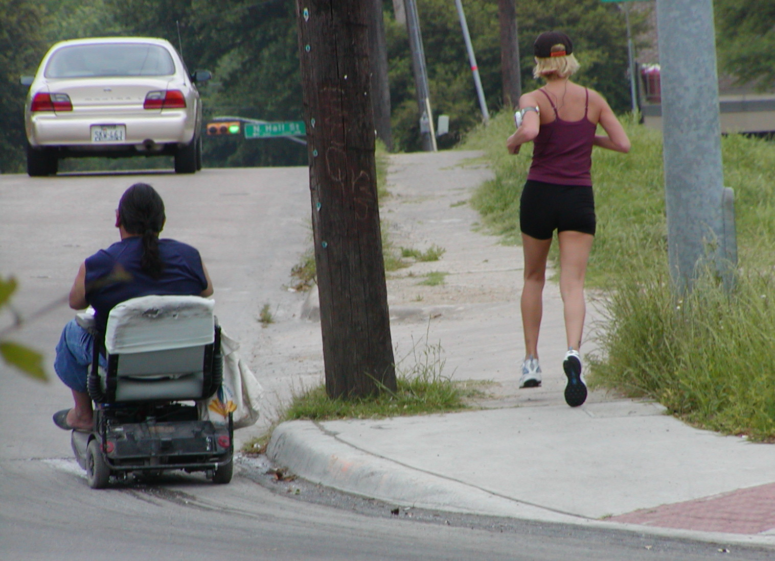
¿Realmente importan los entornos?

Slide 30
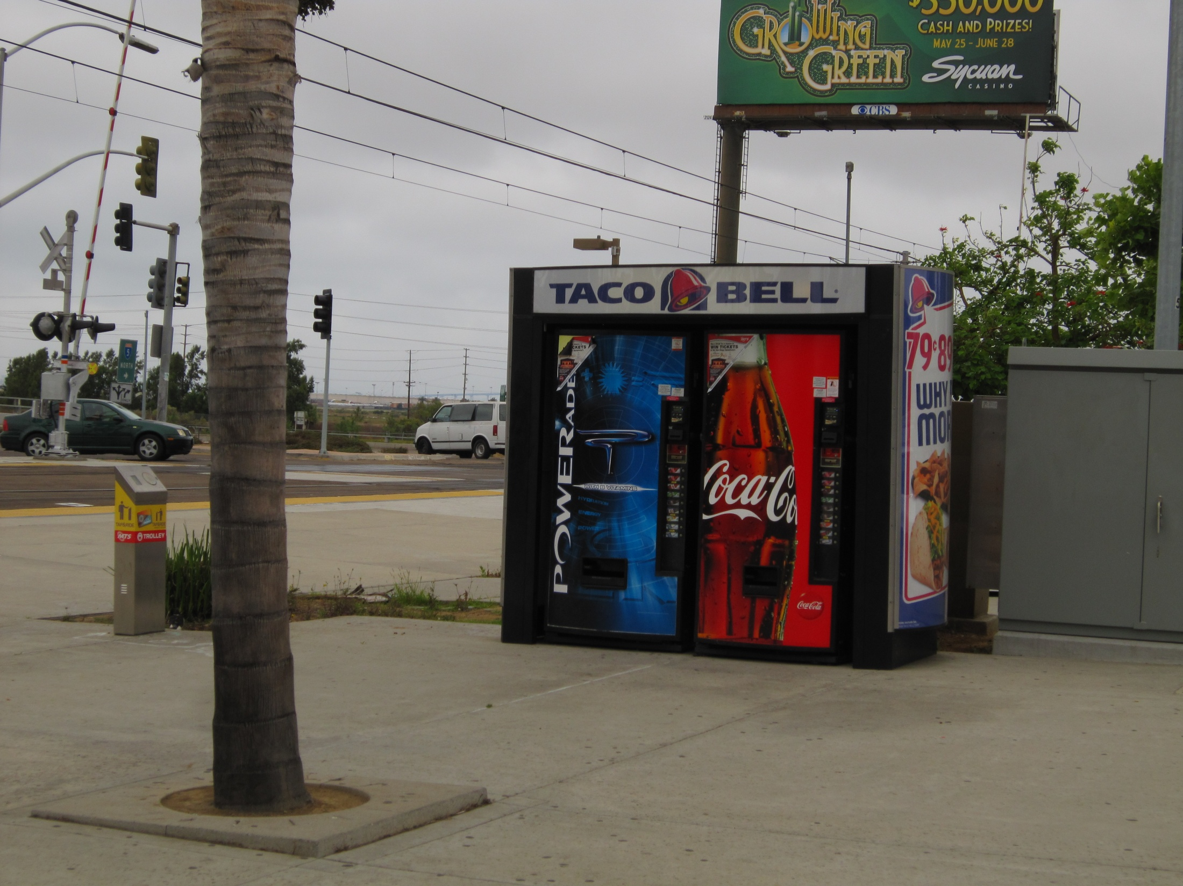
¿Realmente importan los entornos?

Slide 31
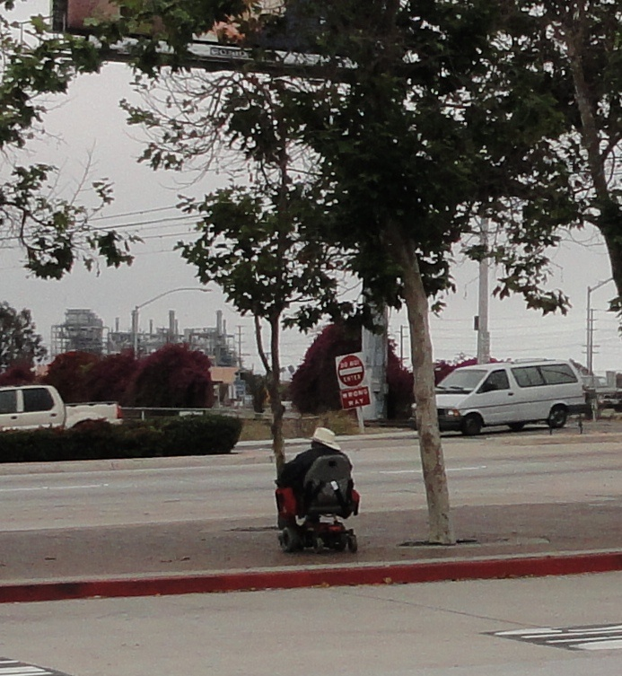
¿Realmente importan los entornos?

Slide 32
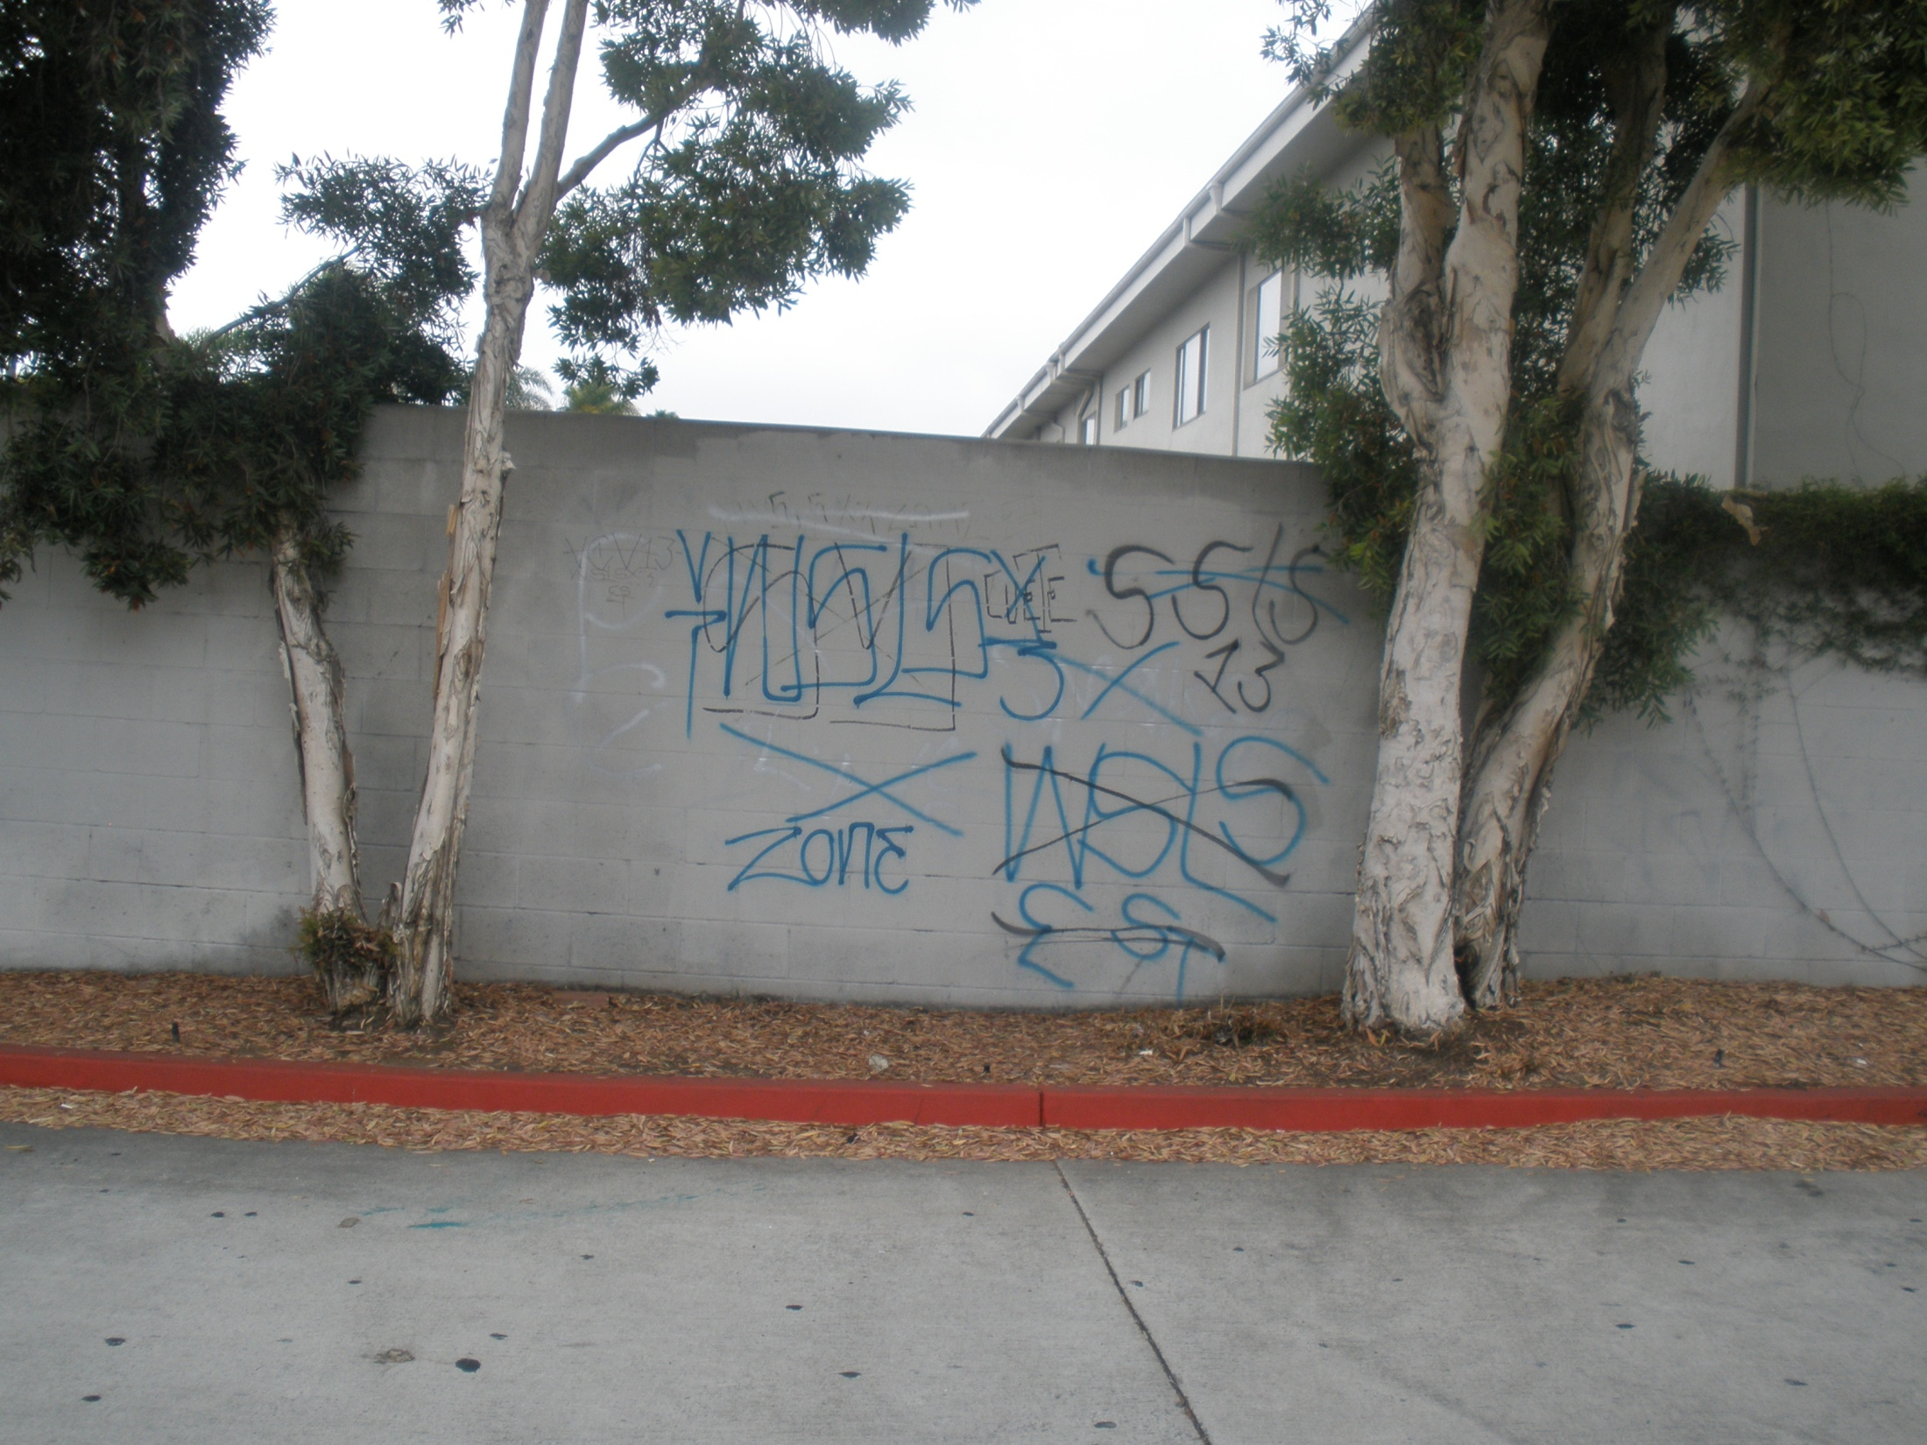
¿Realmente importan los entornos?

Slide 33
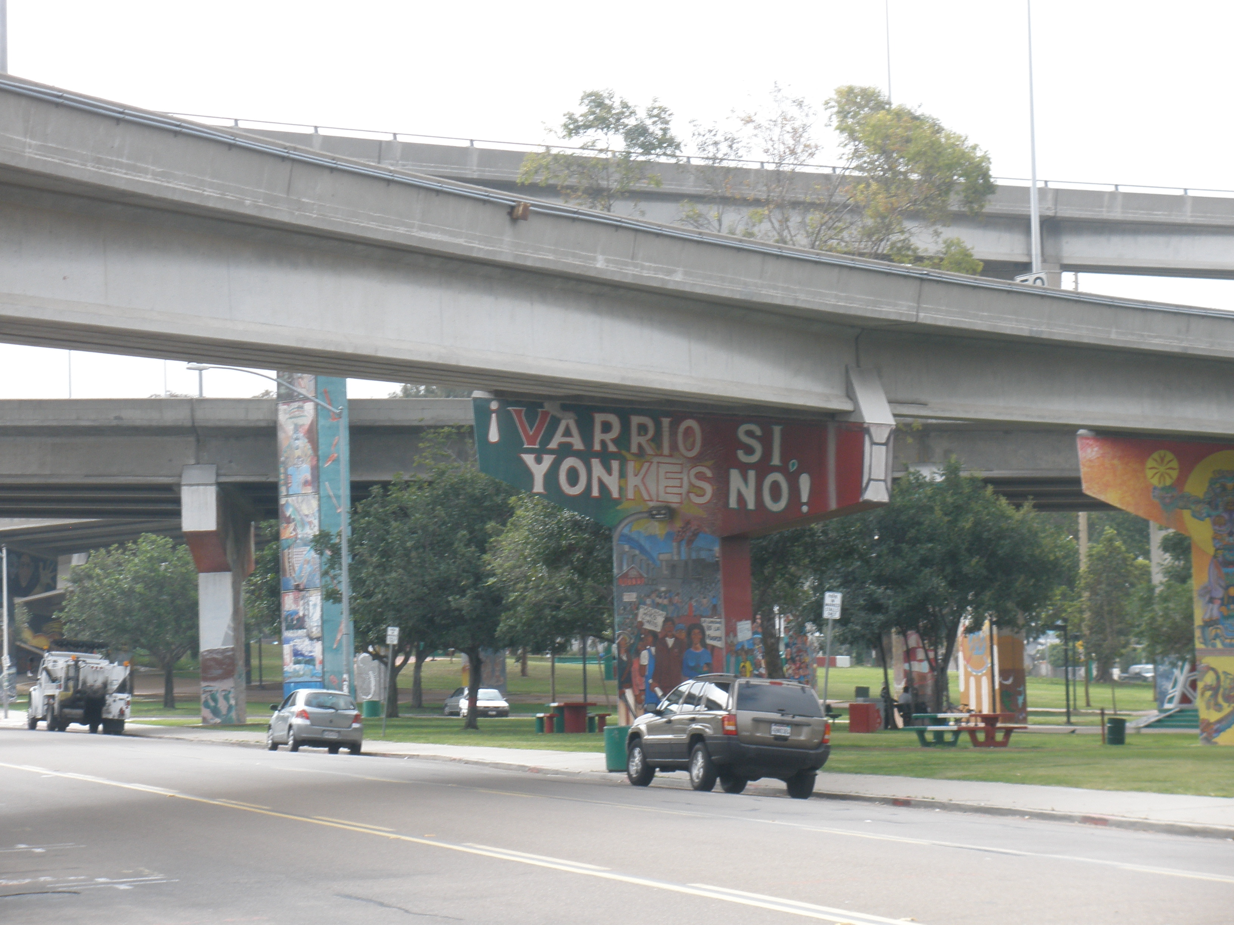
¿Realmente importan los entornos?

Slide 34
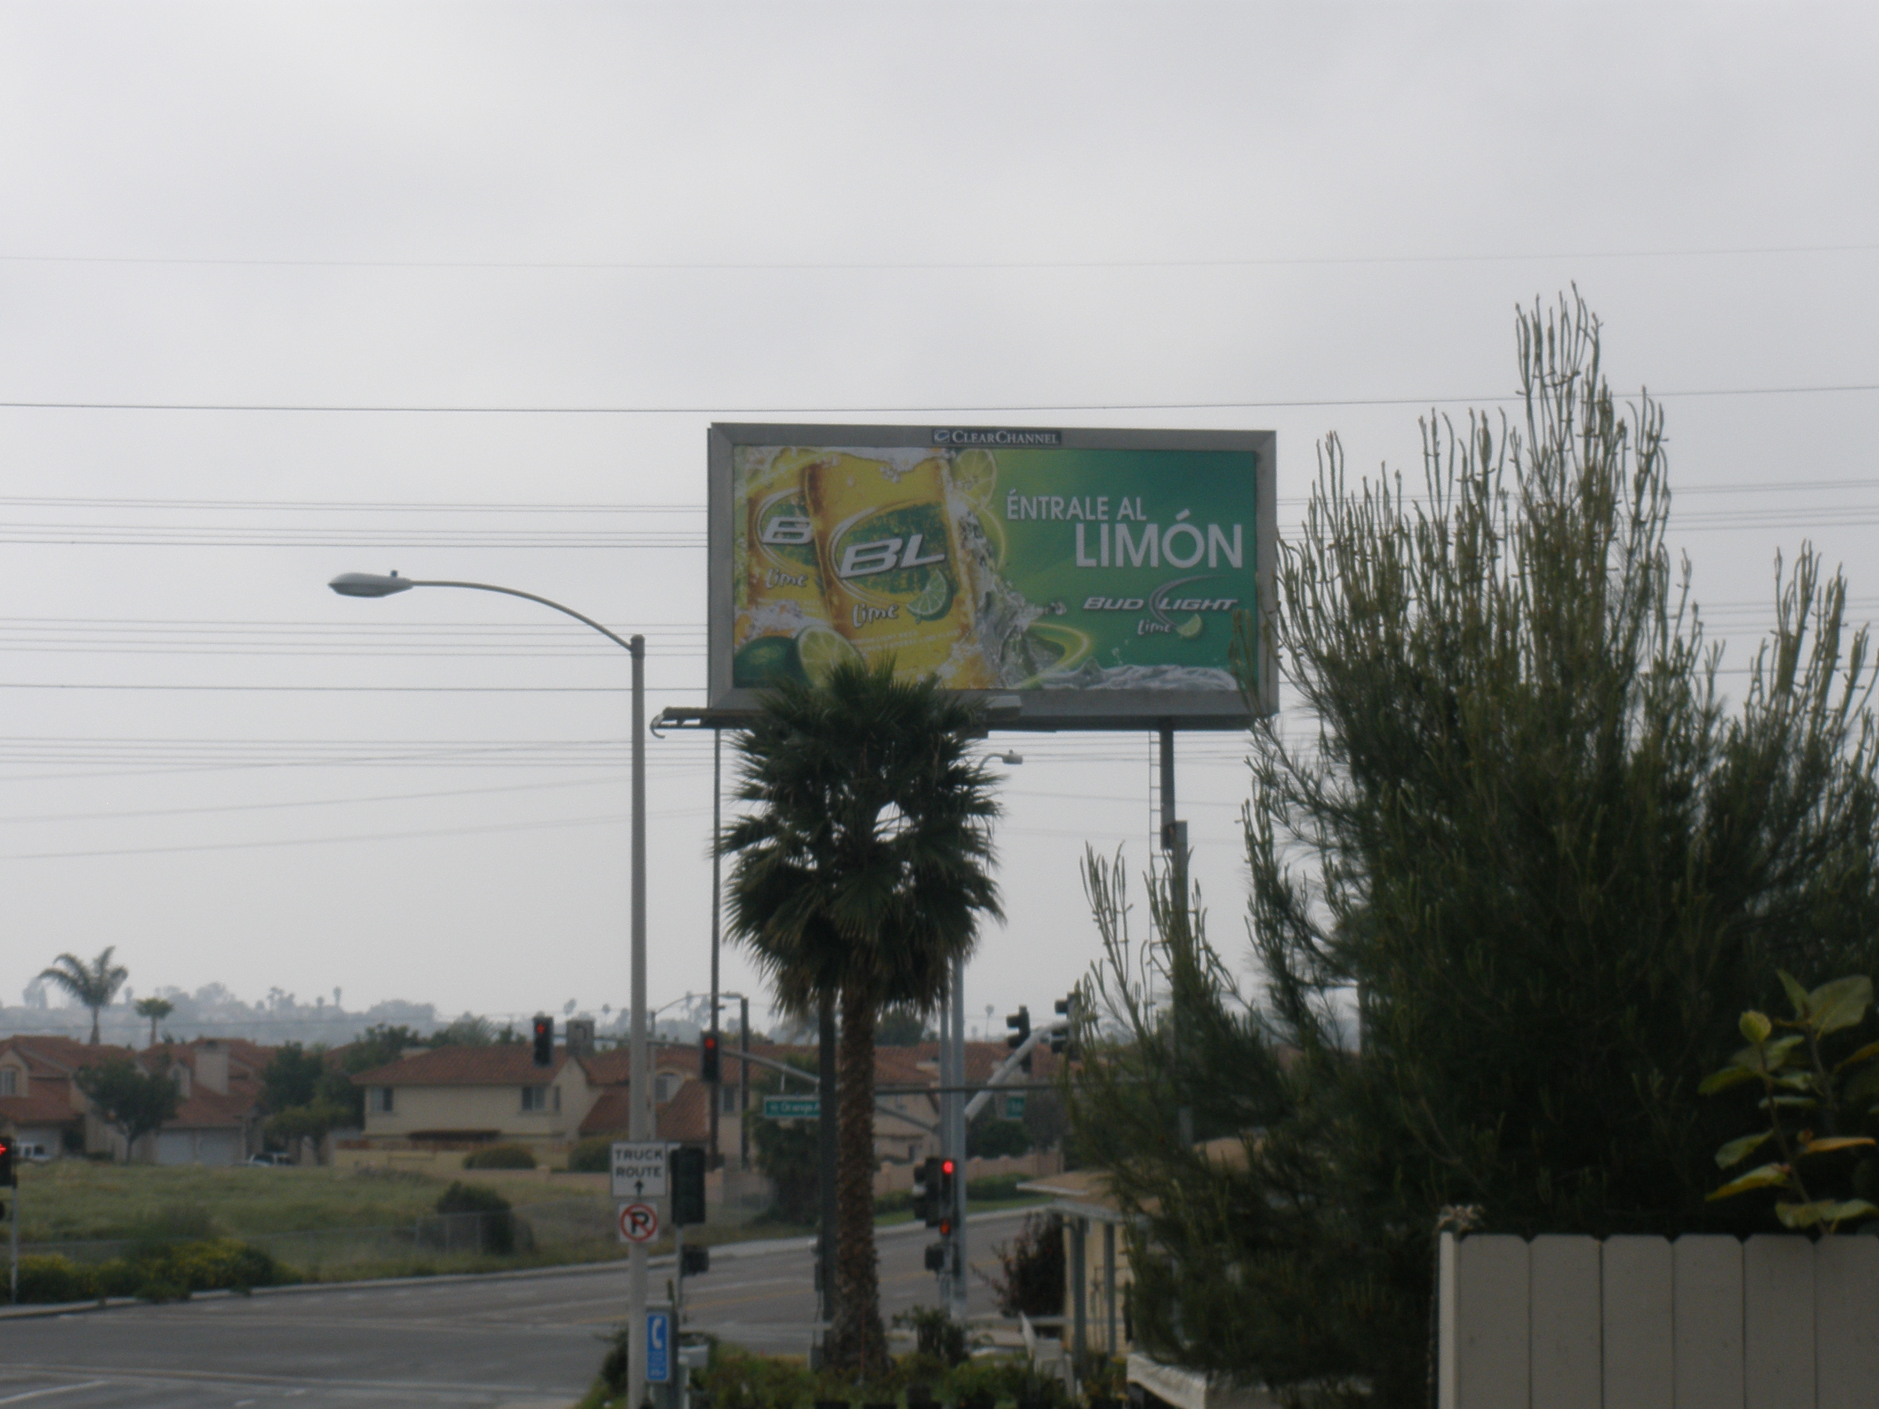
¿Realmente importan los entornos?

Slide 35
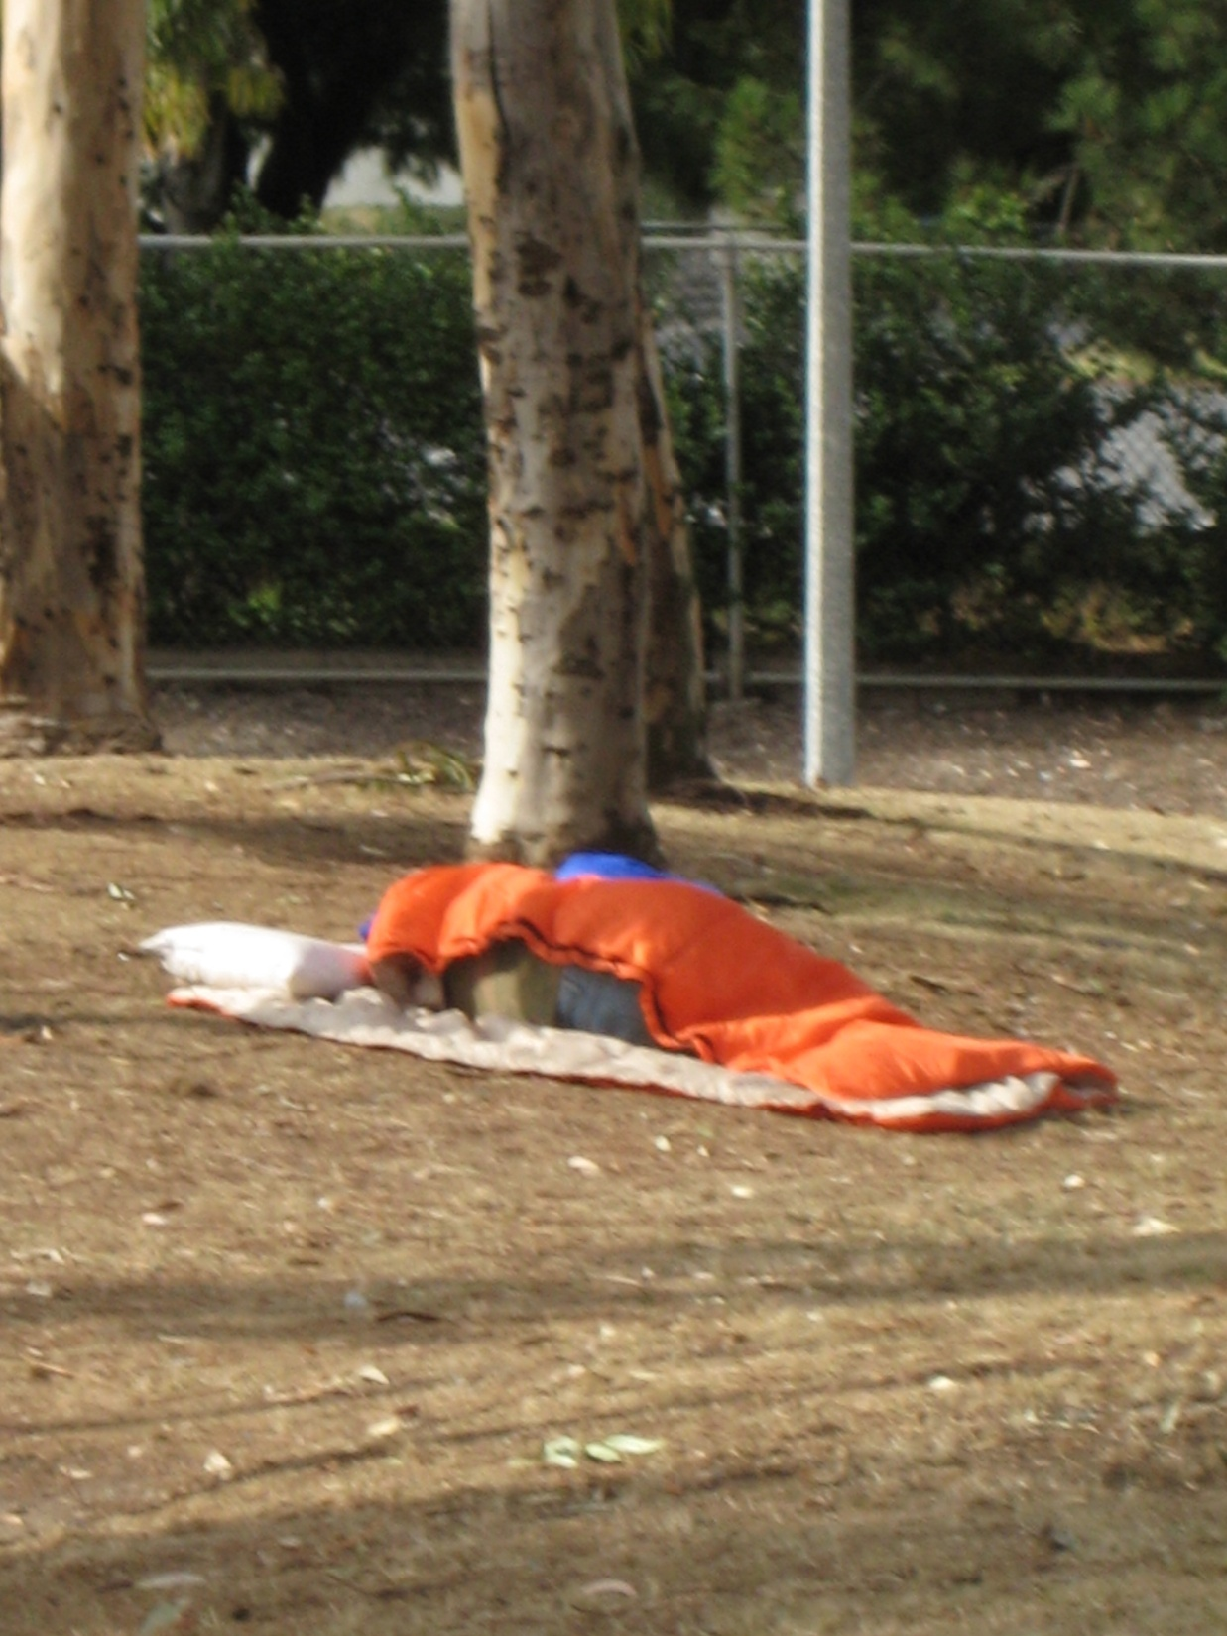
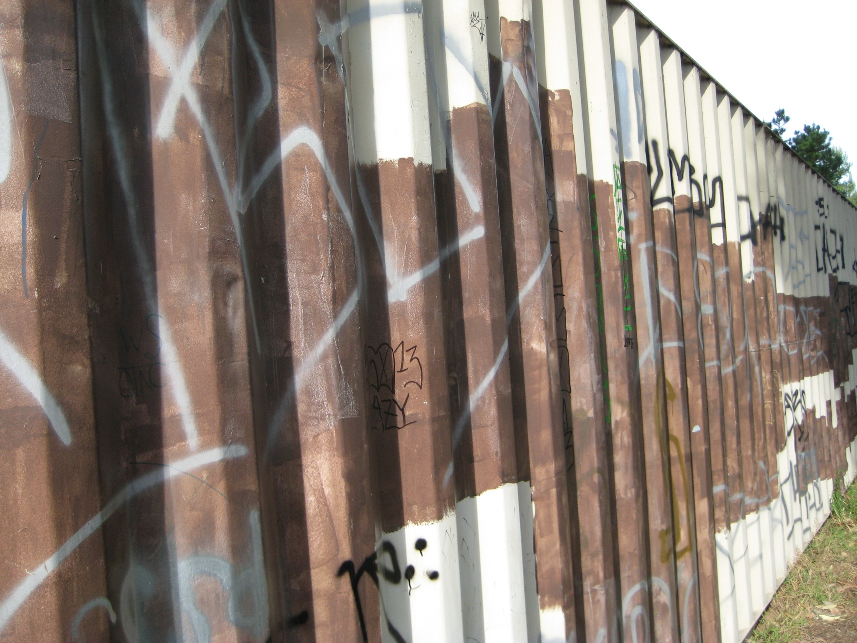
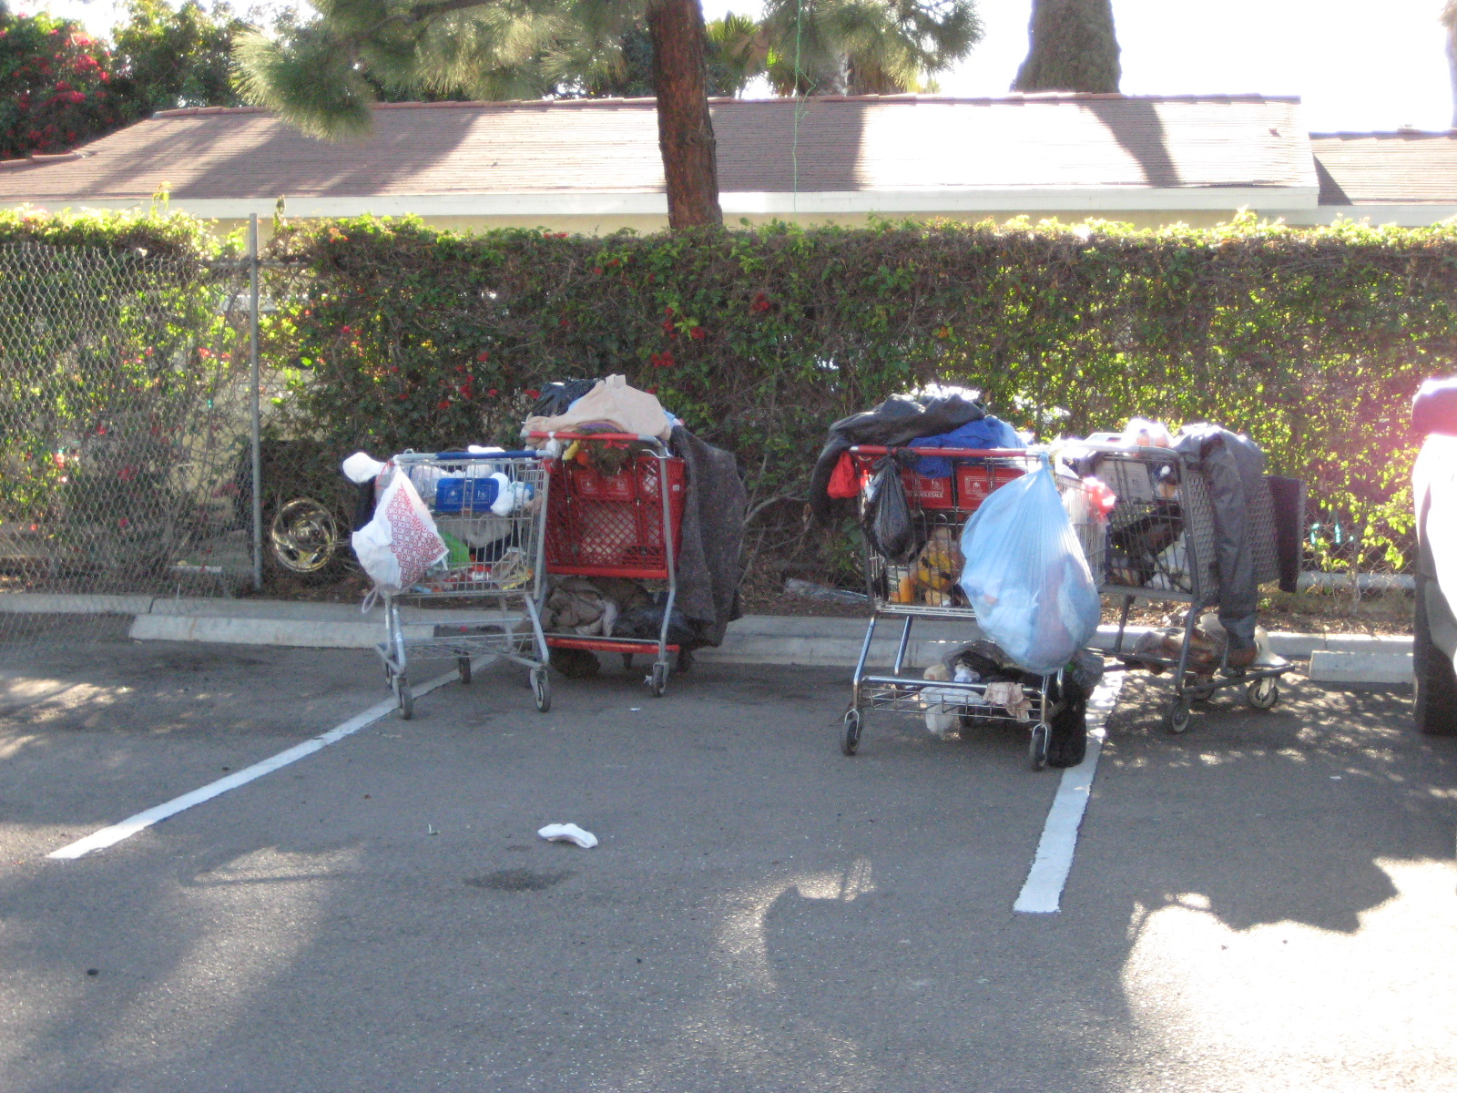
¿Realmente importan los entornos?

Slide 36
¿Realmente importan los entornos?

Slide 37
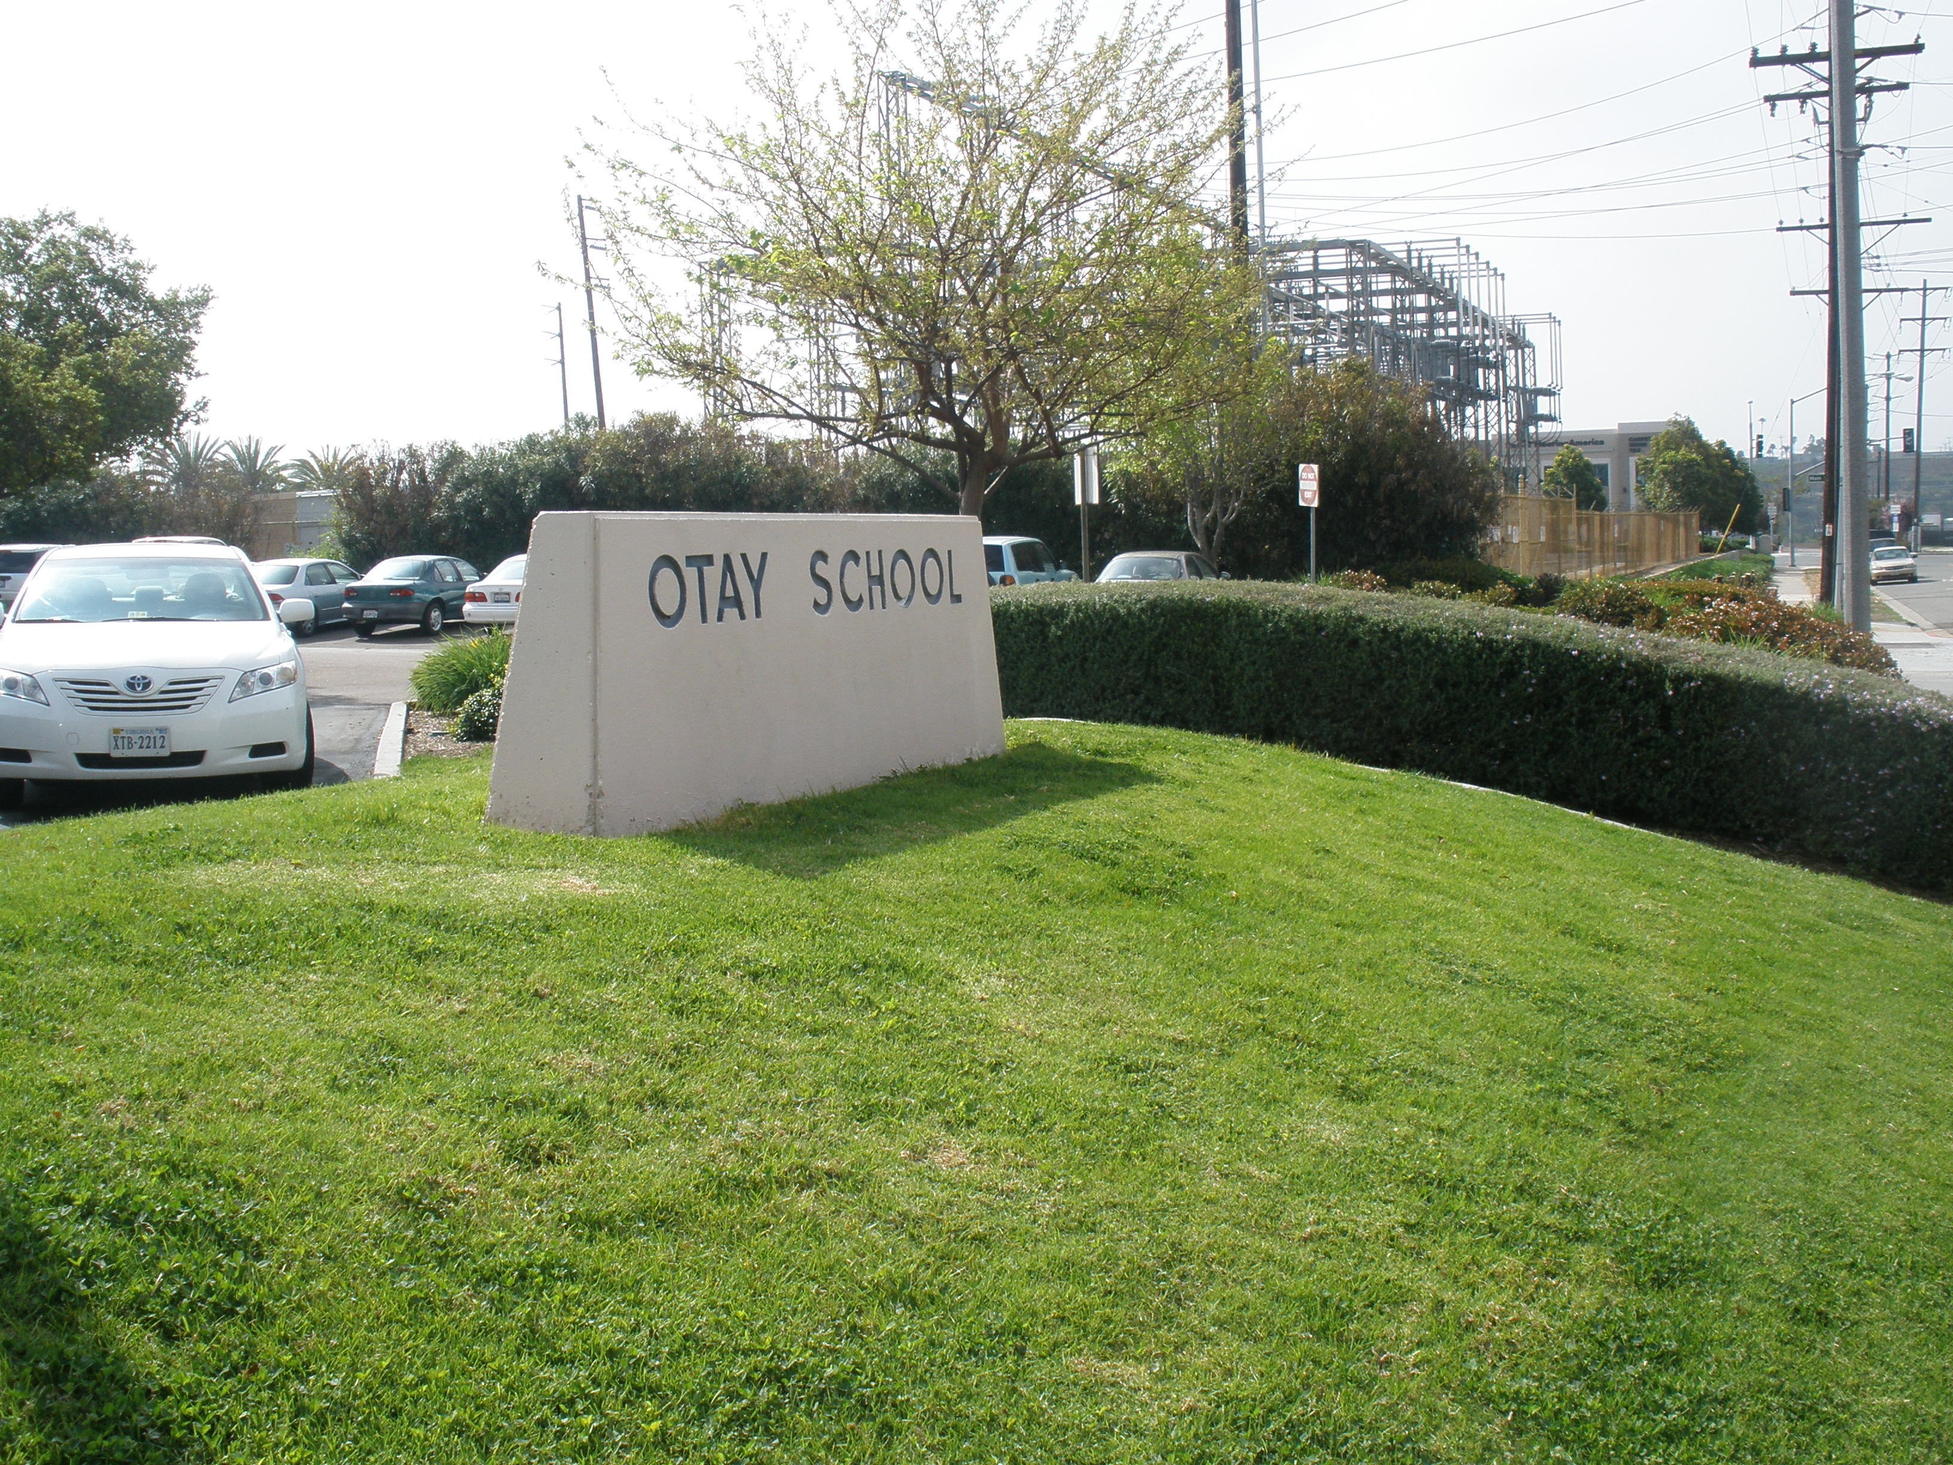
¿Realmente importan los entornos?

Slide 38
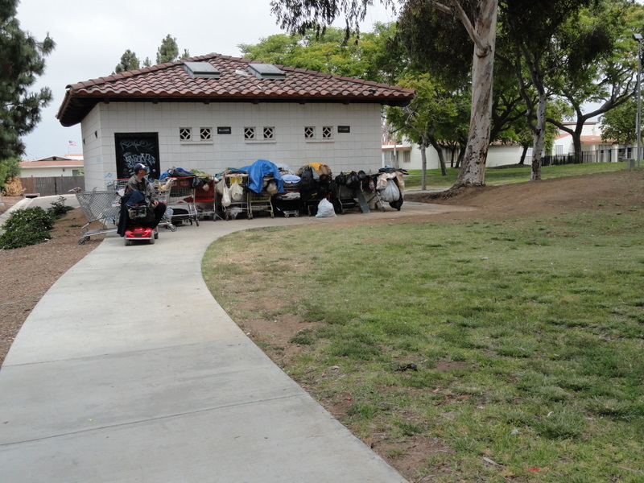
¿Realmente importan los entornos?

Slide 39
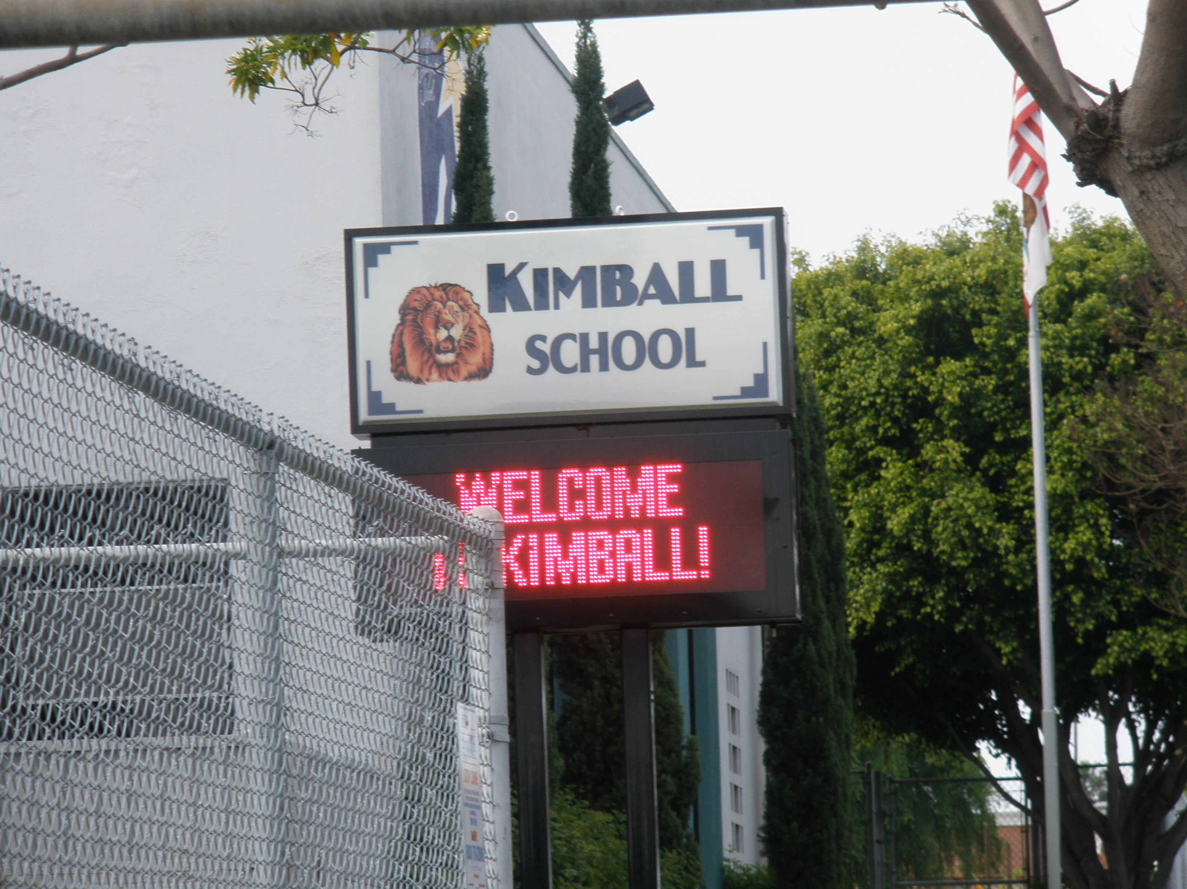
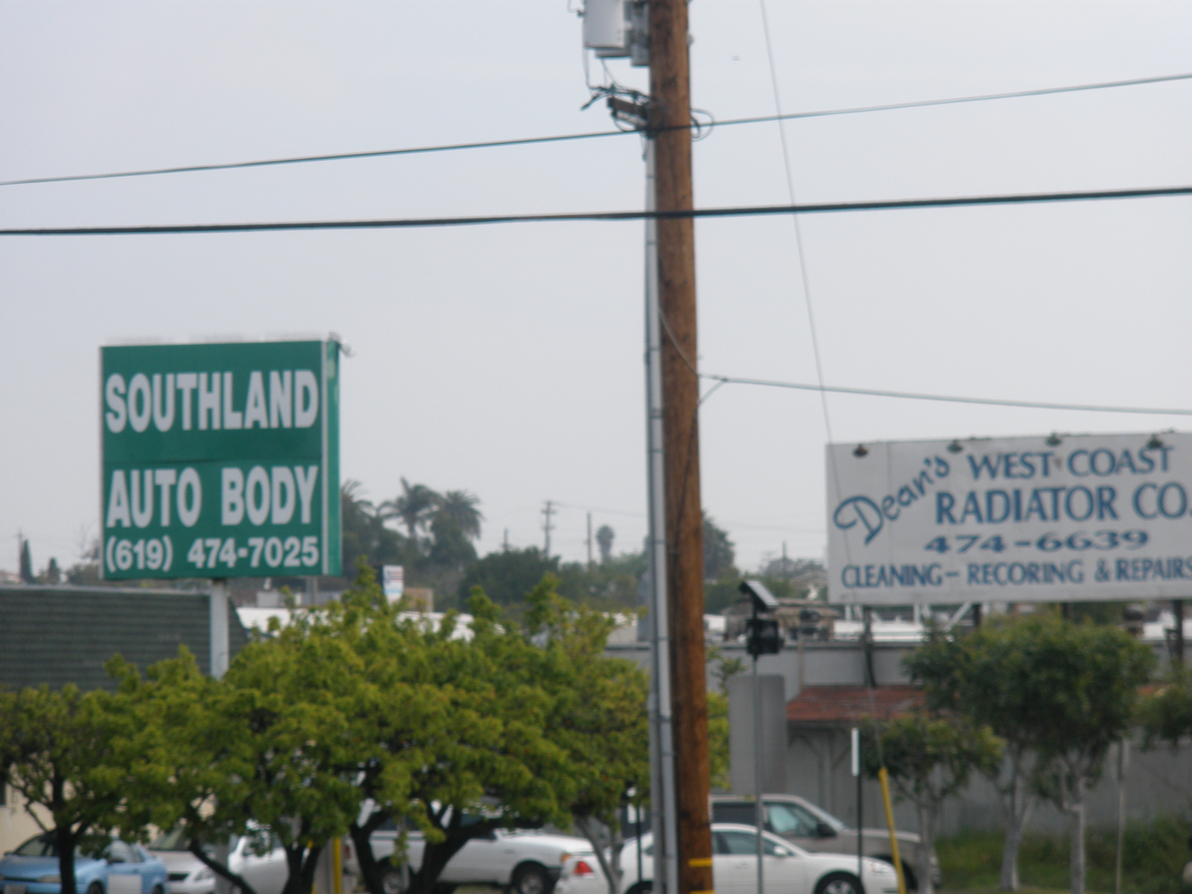
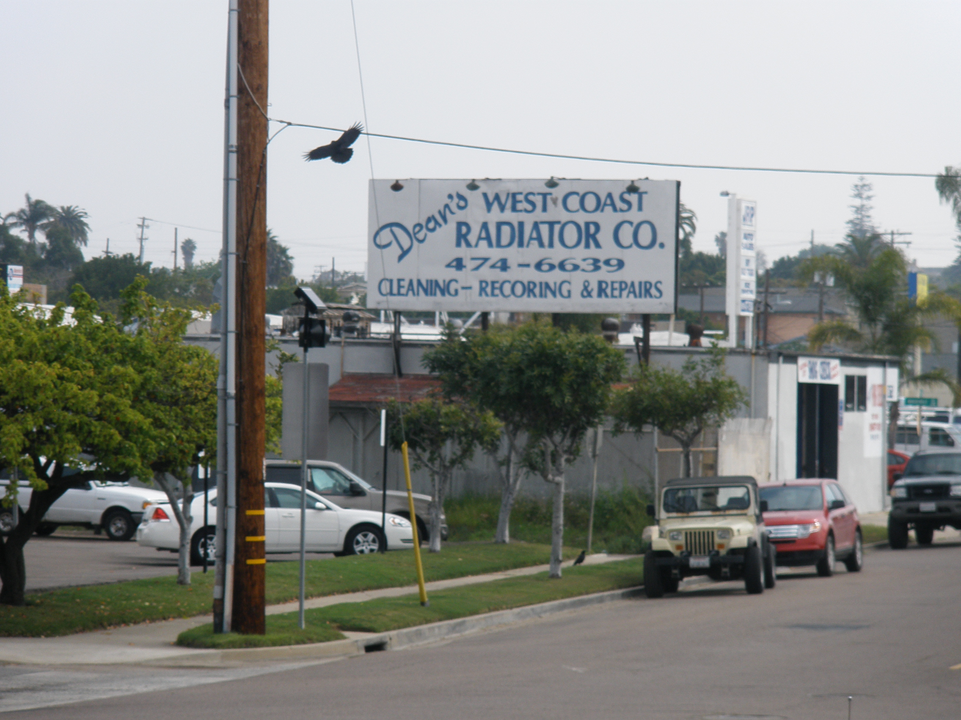
¿Realmente importan los entornos?

Slide 40
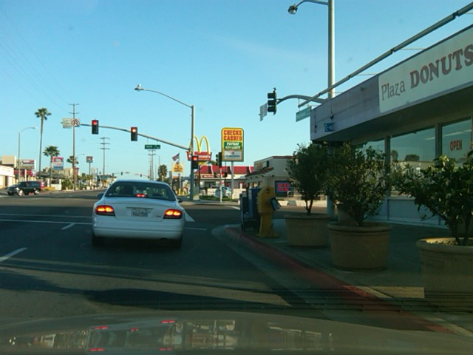
¿Realmente importan los entornos?

Slide 41
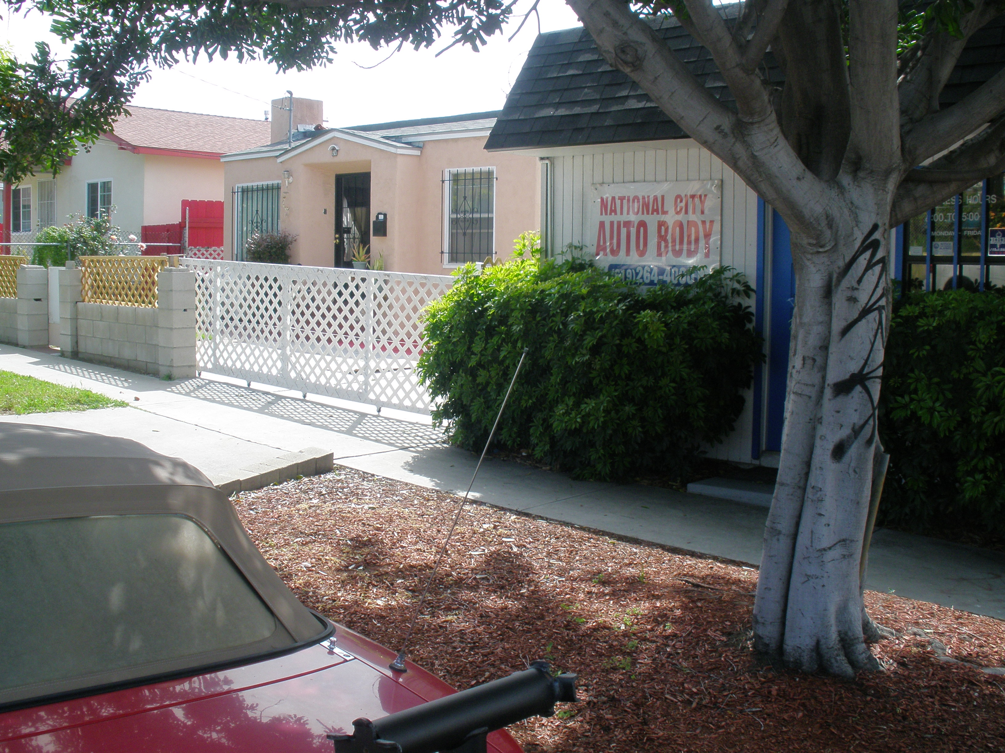
¿Realmente importan los entornos?

Slide 42
¿Realmente importan los entornos?
¿Realmente importan los entornos?
¿SÍ O NO?

Slide 43
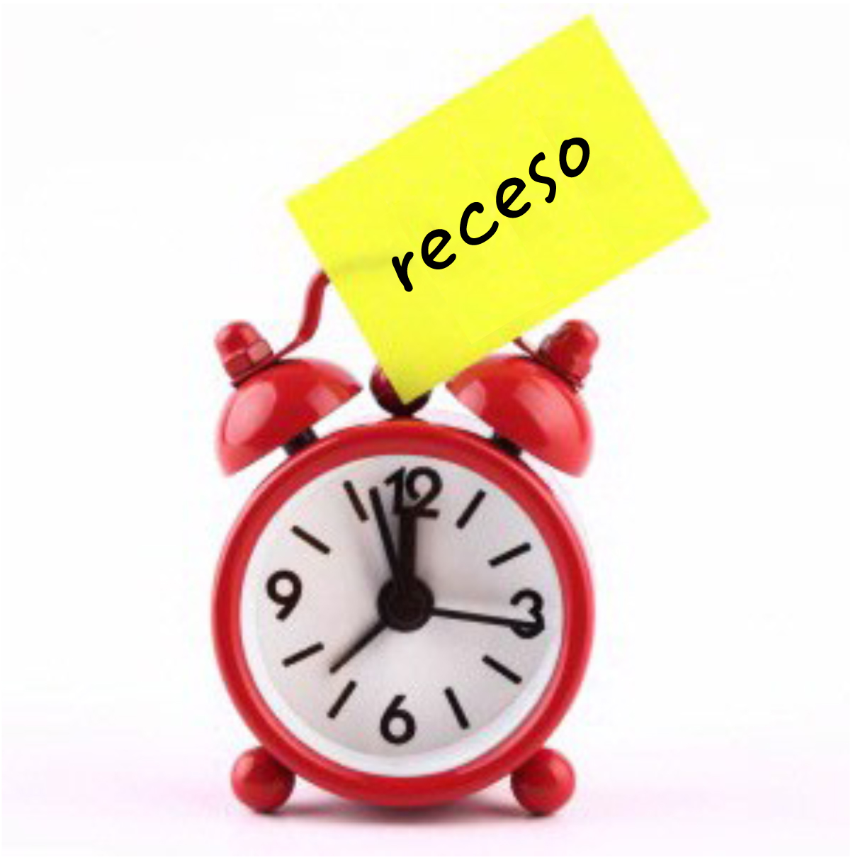
ES
TIEMPO
DE UN RECESO…

Slide 44
Trabajar sobre las soluciones en todos los niveles
Individuos
Familias
Vecindarios
Empresas
Políticas y leyes gubernamentales

Slide 45
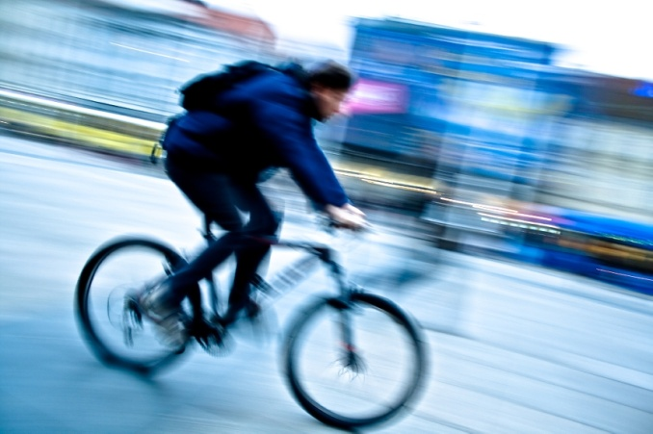
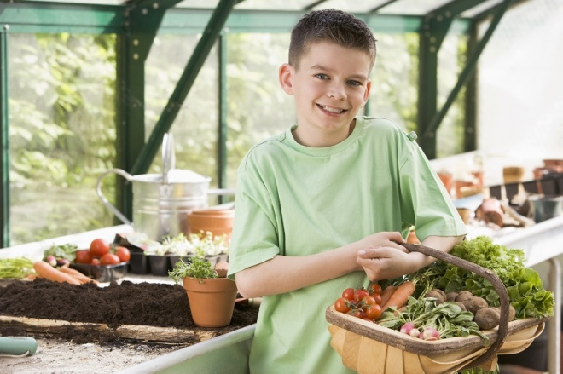
¿Por qué abordar una enfermedad crónica este enfoque?

Slide 46
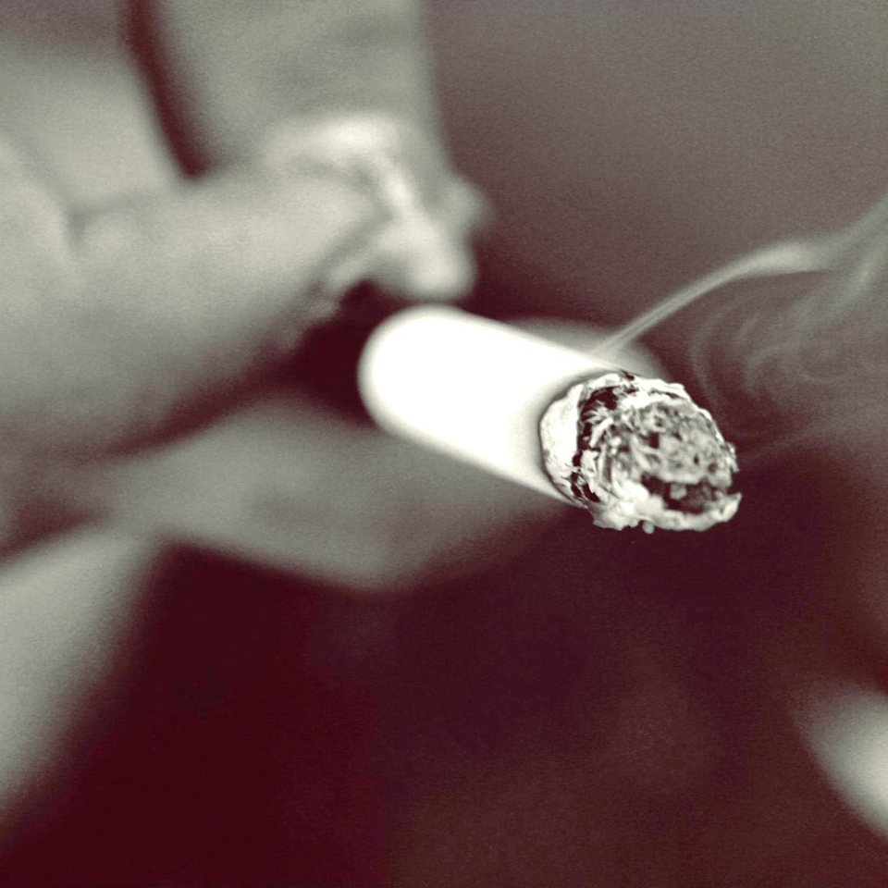
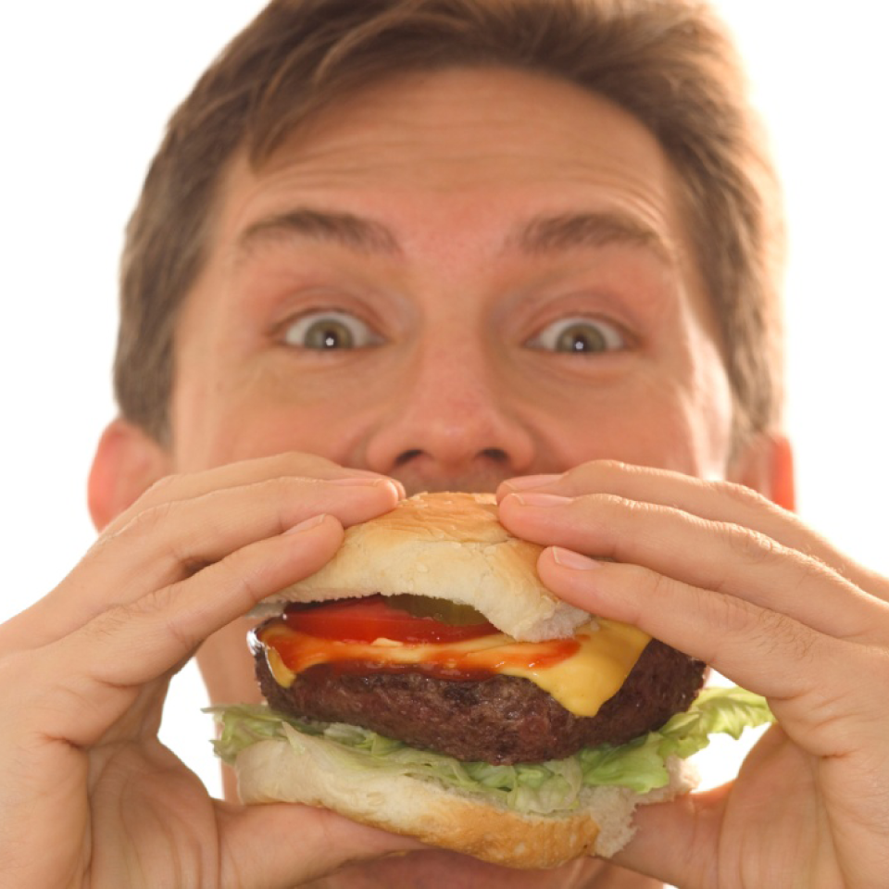
Notes:
The four strategies built on the 3:4 :50….

Slide 47
Lecciones aprendidas: pasar de un enfoque integral a facultar a las comunidades
Conozca a sus capacitadores…
Conozca a su contratista comunitario
Conozca a aquellos que aportaron fondos para que se lograra esta capacitación
Ahora, conozcámonos nosotros…

Slide 48
DEBATE ABIERTO
¿Qué necesitamos para formar un equipo eficaz?
Liderazgo de calidad se trata de tener gran ética, comunicación honesta, confianza y compromiso demostrado
¿Qué cosas claves requieren en forma individual para que nosotros formemos una relación de trabajo que sea UNIDA y se base en la CONFIANZA?
¿Cómo deberíamos comunicarnos entre nosotros para asegurar la participación durante las 14 semanas?

Slide 49
Reconocer los desafíos constantes
en los vecindarios marginados
Menor acceso a lugares de juego, parques y lugares seguros para hacer ejercicio
Una cantidad desproporcionada de licorerías
Violencia en la escuela y en la calle, lo que expone a los niños a situaciones de conflicto y angustia
Presencia de toxinas y contaminantes
Las bibliotecas son más escasas y por lo mismo las oportunidades para leer son menores
Viviendas inestables, lo que se traduce en interrupciones al apoyo social y la falta de continuidad en la asistencia a la escuela
Mayor consumo de comida rápida; menor acceso a alimentos saludables. Los hábitos de una mala nutrición crean el marco para la obesidad de niños y adultos
De: Reaching for a Healthier Life, The John D. and Catherine T. MacArthur Foundation Research Network on Socioeconomic Status and Health
Notes:
These risk factors are what typically characterize poor, underserved neighborhoods …

Slide 50
¿Por qué es importante el otorgamiento
de facultades a la comunidad?
Los representantes de las organizaciones de base comunitaria solo podemos llegar hasta cierto punto – porque a nosotros nos pagan para hacer este trabajo
Los residentes de la comunidad son los verdaderos “protectores” de los vecindarios
El liderazgo comunitario auténtico impulsa políticas
El liderazgo de la comunidad es sustentabilidad

Slide 51
CONCLUSIÓN
¡GRACIAS!
¿Preguntas?
¿Comentarios?
OPCIONES DE TAREA
Leer el Módulo 1: Orientación
Leer el Módulo 2: Principios para fomentar el sentido de comunidad

